Slide 1
Systemy dochodów jednostek samorządu terytorialnego w wybranych krajach Siedlce, 27-28 września 2023 r. Dotacje i quasi-dotacje jako źródło dochodów jednostek samorządu terytorialnego
dr hab. Anna Ostrowska, prof. AŁ
Akademia Łomżyńska

Slide 2
Ustawowa definicja dotacji
Zgodnie z art. 126 u.f.p. dotacje są to podlegające szczególnym zasadom rozliczania środki z budżetu państwa, budżetu JST oraz z państwowych funduszy celowych przeznaczone na podstawie ustawy o finansach publicznych, odrębnych ustaw lub umów międzynarodowych na finansowanie lub dofinansowanie realizacji zadań publicznych.
Powyższa ustawowa definicja wskazuje, że dotacją są środki, które spełniają łącznie następujące cechy:
pochodzą z budżetu państwa, budżetu JST oraz z państwowego funduszu celowego;
podlegają szczególnym zasadom rozliczania;
ich cel przeznaczenia jest określony w ustawie o finansach publicznych, odrębnych ustawach lub umowach międzynarodowych;
są przeznaczone na finansowanie lub dofinansowanie zadań publicznych.

Slide 3
Ustawowa definicja dotacji
Wypadałoby stwierdzić, że wszystkie środki, które spełniają powyższe cechy, są dotacjami, a niestety tak nie jest, co powoduje, że powyższa definicja dotacji jest nierealna i niezupełna, a więc nie powinna mieć normatywnego i wiążącego charakteru, a jedynie charakter pomocniczy.
Klasycznym przykładem na uzasadnienie powyższego stanowiska były tzw. dofinansowania udzielane JST z Rządowego Funduszu Rozwoju Dróg na podstawie ustawy z 23.10.2018 r. o Rządowym Funduszu Rozwoju Dróg.
W latach 2020-2022 art. 3 ww. ustawy stwierdzał, że Rządowy Funduszu Rozwoju Dróg jest państwowym funduszem celowym. Dysponentem Funduszu był minister właściwy do spraw transportu.
Dopiero z dniem 1.01.2023 r. art. 3 został znowelizowany i obecnie postanawia, iż RFRD prowadzony jest w Banku Gospodarstwa Krajowego.
Jednocześnie przepis art. 19 ww. ustawy przesądzał i nadal przesądza, że:
„Dofinansowanie albo finansowanie udzielone ze środków Funduszu nie stanowi dotacji w rozumieniu art. 126 ustawy z dnia 27 sierpnia 2009 r. o finansach publicznych”.

Slide 4
Sprawozdanie z działalności regionalnych izb obrachunkowych i wykonania budżetu przez jednostki samorządu terytorialnego w 2021 r., Warszawa 2022, s. 198, https://rio.gov.pl/140/24/sprawozdanie-krrio-za-2021-rok.html

Slide 5
Struktura dotacji celowych otrzymywanych przez JST, 2021
Dotacje celowe w 2021 r. stanowiły 26,3% ogółu dochodów budżetowych JST. Struktura dotacji celowych otrzymywanych przez JST przedstawiała się następująco:
dotacje na zadania zlecone z zakresu administracji rządowej – 72%,
dotacje na dofinansowanie zadań własnych – 23,9%,
dotacje realizowane na podstawie porozumień i otrzymane z funduszy celowych – 4,1%.
W 2021 r. wpływy JST z tytułu dotacji na wypłatę świadczeń wychowawczych w ramach rządowego programu „Rodzina 500+”. stanowiły 64,3% wszystkich dotacji na zadania zlecone i blisko połowę (46,3%) ogólnej kwoty otrzymanych dotacji celowych.
Z dniem 1.06.2022 r. na podstawie ustawy z 17.09.2021 r. o zmianie ustawy o pomocy państwa w wychowywaniu dzieci oraz niektórych innych ustaw (Dz.U. poz. 1981 ze zm.) obsługa programu Rodzina 500 plus została powierzona Zakładowi Ubezpieczeń Społecznych. Stąd też w 2022 r. powyższy wskaźnik udziału dotacji celowych w dochodach ogółem JST uległ zmniejszeniu.

Slide 6
Dotacje celowe na zadania zlecone z zakresu administracji rządowej
Podstawy prawne finansowania zadań zleconych JST z zakresu administracji rządowej zostały sformułowane w aktach rangi konstytucyjnej i ustawowej, przy czym przepisy w tym zakresie można podzielić na dwie grupy:
przepisy Konstytucji RP (art. 166 ust. 2, art. 167 ust. 1) i EKSL (art. 4 ust. 5);
przepisy regulujące zasady ogólne finansowania (dotowania) zadań zleconych JST z zakresu administracji rządowej oraz innych zadań zleconych ustawami (art. 49–50 u.d.j.s.t., art. 8 ust. 3–5 u.s.g.);
przepisy ustaw odrębnych ustanawiające obowiązek (zlecenie) wykonywania tych zadań przez JST oraz szczególne zasady ich realizacji i finansowania, a także przepisy rozporządzeń do tych ustaw regulujących tryb udzielania i rozliczania dotacji.

Slide 7
Dotacje celowe na zadania zlecone z zakresu administracji rządowej
Zadanie z zakresu administracji rządowej | Podstawa prawna zlecenia zadania i udzielania dotacji
gmina
wypłata świadczeń wychowawczych „Rodzina 500+” (do 31.05.2022 r.) | ustawa z 11.02.2016 r. o pomocy państwa w wychowywaniu dzieci (Dz.U. z 2023 r. poz. 810)
wypłata świadczeń z funduszu alimentacyjnego | ustawa z 7.09.2007 r. o pomocy osobom uprawnionym do alimentów (Dz.U. z 2023 r. poz. 581 ze zm.)
działalność bieżąca środowiskowych domów pomocy | ustawa z 12.03.2004 r. o pomocy społecznej (Dz.U. z 2023 r. poz. 901 ze zm.)
wyposażenie szkół publicznych w podręczniki | ustawa z 27.10.2017 r. o finansowaniu zadań oświatowych (Dz.U. z 2022 r. poz. 2082 ze zm.)
zwrot podatku akcyzowego od „paliwa rolniczego” | ustawa z 10.03.2006 r. o zwrocie podatku akcyzowego zawartego w cenie oleju napędowego wykorzystywanego do produkcji rolnej (Dz.U. z 2023 r. poz. 356 ze zm.)
ewidencja ludności, wydawanie dowodów osobistych | ustawa z 24.09.2010 r. o ewidencji ludności (Dz.U. z 2022 r. poz. 1191 ze zm.) oraz ustawa z 6.08.2010 r. o dowodach osobistych (Dz.U. z 2022 r. poz. 671 ze zm.)
opłata składek zdrowotnych za osoby uprawnione (np. bezrobotne) | ustawa z 27.08.2004 r. o świadczeniach opieki zdrowotnej finansowanych ze środków publicznych (Dz.U. z 2022 r. poz. 2561 ze zm.)
przygotowanie i przeprowadzenie wyborów | ustawa z 5.01.2011 r. – Kodeks wyborczy (Dz.U. z 2022 r. poz. 1277 ze zm.)

Slide 8
Dotacje celowe na zadania zlecone z zakresu administracji rządowej
powiat
gospodarowanie zasobem nieruchomości Skarbu Państwa | ustawa z 21.08.1997 r. o gospodarce nieruchomościami (Dz.U. z 2023 r. poz. 344)
działalność komendy Państwowej Straży Pożarnej | ustawa z 24.08.1991 r. o Państwowej Straży Pożarnej (Dz.U. z 2022 r. poz. 1969 ze zm.), art. 49 ust. 2 u.d.j.s.t.
działalność powiatowego zespołu ds. orzekania o niepełnosprawności | ustawa z 27.08.1997 r. o rehabilitacji zawodowej i społecznej oraz zatrudnianiu osób niepełnosprawnych (Dz.U. z 2023 r. poz. 100 ze zm.)
działalność powiatowego inspektoratu nadzoru budowlanego | ustawa z 7.07.1994 r. – Prawo budowlane (Dz.U. z 2023 r. poz. 682 ze zm.), art. 49 ust. 2 u.d.j.s.t.
województwo
dopłaty do bezpłatnych i ulgowych przejazdów w transporcie autobusowym | ustawa z 20.06.1992 r. o uprawnieniach do ulgowych przejazdów środkami publicznego transportu zbiorowego (Dz.U. z 2018 r. poz. 295 ze zm.)
wypłata odszkodowań za szkody wyrządzone przez zwierzęta łowne | ustawa z 13.10.1995 r. – Prawo łowieckie (Dz.U. z 2023 r. poz. 1082)
zadania związane z wydawaniem zaświadczeń ADR i psychologią transportu | ustawa z 19.08.2011 r. o przewozie towarów niebezpiecznych (Dz.U. z 2022 r. poz. 2147 ze zm.), ustawa z 5.01.2011 r. o kierujących pojazdami (Dz.U. z 2023 r. poz. 622)

Slide 9
Dotacje celowe na zadania zlecone z zakresu administracji rządowej
Należy zauważyć, że dotacje na zadania z zakresu administracji rządowej są jednak w większości dotacjami udzielanymi w trybie „wnioskowym” (organ wykonawczy JST jest zobowiązany złożyć wniosek o udzielenie dotacji do właściwego miejscowo wojewody), co pośrednio zaprzecza ich obligatoryjnemu charakterowi określonemu w art. 49 u.d.j.s.t. w zw. z art. 8 ust. 1 u.s.g.
Uwzględniając powyższą obligatoryjność, przepisy regulujące tryb udzielania ww. dotacji powinny przewidywać możliwość złożenia wniosku po terminie w przypadku, gdy opóźnienie w złożeniu wniosku nastąpiło z przyczyn niezależnych od JST.
Możliwość tę przewidziano w przypadku składania przez gminę wniosku o dotację celową na postępowanie w sprawie zwrotu podatku akcyzowego zawartego w tzw. paliwie rolniczym – wówczas wójt składa do wojewody dodatkowy wniosek o przekazanie gminie dotacji w terminie 5 dni od dnia stwierdzenia wystąpienia przyczyny opóźnienia (możliwość późniejszego złożenia wniosku o ww. dotację wprowadzono rozporządzeniem Ministra Rolnictwa i Rozwoju Wsi z 12.03.2021 r. zmieniającym rozporządzenie w sprawie przekazywania gminom dotacji celowej na postępowanie w sprawie zwrotu podatku akcyzowego zawartego w cenie oleju napędowego wykorzystywanego do produkcji rolnej i jego wypłatę (Dz.U. poz. 474)).

Slide 10
Dotacje celowe na dofinansowanie zadań własnych JST
Zadania własne samorządu terytorialnego w całości finansowane dotacją celową z budżetu państwa wydają się spełniać cechy zadań zlecanych JST i jako zaprzeczenie samorządowości i samodzielności nie powinny występować w systemach prawnych JST.
Do 1.01.2004 r. występowały one jednak w systemie prawnym samorządu powiatowego. W szczególności dotacją celową z budżetu państwa pokrywane były w całości zadania własne powiatu w zakresie: prowadzenia placówek opiekuńczo-wychowawczych, rodzin zastępczych, działalności powiatowych urzędów pracy, pomocy materialnej dla uczniów, nadzoru nad gospodarką leśną. Istotnym problemem, jaki wówczas rozpatrywano, był obowiązek powiatu dofinansowywania lub finansowania powyższych zadań w sytuacji przekazania dotacji w niewystarczającej wielkości lub nieprzekazania jej wcale.
Pozytywnie należy się odnieść do dotychczasowego procesu „odchodzenia” od instrumentu dotacji celowej dla JST na finansowanie lub dofinansowanie zadań własnych, chociaż wprowadzona od 1.09.2013 r. tzw. dotacja przedszkolna zdaje się zaprzeczać temu procesowi. Opieka przedszkolna jako klasyczne zadanie własne gminy powinna być bowiem finansowana odpowiednio dostosowanymi dochodami własnymi gminy lub transferem subwencyjnym i podobnie jak subwencja ogólna pozostawionym do jej dyspozycji.

Slide 11
Dotacje celowe na dofinansowanie zadań własnych JST
Struktura dotacji na dofinansowanie zadań własnych jest odmienna w zależności od stopnia samorządu.
Samorząd gminny otrzymuje dotacje na dofinansowanie zadań własnych w zakresie wychowania przedszkolnego (tzw. dotacja przedszkolna) - na podstawie ustawy o finansowaniu zadań oświatowych, a także w zakresie pomocy społecznej (m.in. wypłata zasiłków stałych, działalność miejskiego ośrodka pomocy społecznej i domu pomocy społecznej, dożywianie osób potrzebujących) – na podstawie ustawy o pomocy społecznej.
Podobnie w systemie dochodów samorządu powiatowego najistotniejszą dotacją na dofinansowanie zadań własnych otrzymywaną z budżetu państwa jest dotacja na dofinansowanie funkcjonowania domów pomocy społecznej.
Z kolei samorząd województwa otrzymuje dotacje na dofinansowanie działalności statutowej parków krajobrazowych, przeciwdziałania przemocy w rodzinie oraz utrzymania dróg wojewódzkich.

Slide 12
Dotacje celowe na dofinansowanie zadań własnych JST Limit z art. 128 ust. 2 u.f.p. (wprowadzony 1.01.2010 r.)
Przepis art. 128 ust. 2 u.f.p. określa generalną regułę, że kwota dotacji na dofinansowanie zadań własnych bieżących i inwestycyjnych JST nie może stanowić więcej niż 80% kosztów realizacji zadania, chyba że odrębne ustawy stanowią inaczej.
np. art. 247 ust. 4 ustawy 9.06.2011 r. o wspieraniu rodziny i systemie pieczy zastępczej (Dz.U. z 2022 r. poz. 447 ze zm.) stanowi, że wysokość dotacji na realizację zadań w ramach programu na dofinansowanie zadań własnych gminy i powiatu z zakresu realizacji zadań wspierania rodziny oraz systemu pieczy zastępczej nie może przekroczyć 50% wydatków na realizację zadania.
Powyższego limitu nie można było uznać za zgodny z zasadą adekwatności (również wyrażoną w EKSL i Konstytucji) gdyż jego wprowadzeniu nie towarzyszyła żadna reforma dochodów JST lub żaden mechanizm kompensacyjny. Podejrzenie niezgodności omawianego limitu z zasadą adekwatności uzasadnia również okoliczność, że limit ten jest obecnie odczytywany jako obowiązek zapewnienia przez JST 20% wkładu własnego w koszty realizowanego dotowanego zadania, z założeniem, że to organ dotujący (np. wojewoda) będzie miał wyłączne prawo weryfikowania kwoty owego wkładu.
A. Ostrowska, Dotacje celowe z budżetu państwa na zadania samorządu terytorialnego a konstytucyjna zasada adekwatności; https://apcz.umk.pl/PBPS/article/view/PBPS.2014.017

Slide 13
„środki” jako quasi-dotacje
Począwszy od okresu pandemii COVID-19 struktura dochodów polskich JST uległa istotnej ewolucji w kierunku wzmocnienia w tej strukturze tzw. dochodów transferowych. W strukturze dochodów polskich JST, obok klasycznych i dotychczas występujących dochodów transferowych takich jak subwencja ogólna i dotacje celowe, zaczęły się w większej skali pojawiać się tzw. „środki”.
Są to środki otrzymywane z rządowych funduszy celowych operowanych przez Bank Gospodarstwa Krajowego, z których największe kwoty pochodzą z Funduszu Przeciwdziałania COVID-19 i jego subfunduszy i programów: Rządowy Fundusz Inwestycji Lokalnych, Rządowy Fundusz Polski Ład: Program Inwestycji Strategicznych, Rządowy Program Odbudowy Zabytków oraz z Funduszu Pomocy.
W 2020 r. w ramach Rządowego Programu Inwestycji Lokalnych przekazano do JST za pośrednictwem wojewodów 10,3 mld zł. W 2020 r. budżety j.s.t. (pomimo pandemii) zamknęły się per saldo nadwyżką budżetową w wysokości 5,7 mld zł (przy planowanym deficycie w kwocie 21,1 mld zł). Niewątpliwy wpływ na taki stan miała realizacja dochodów z tytułu pozyskanych środków z Funduszu Dróg Samorządowych i Rządowego Funduszu Inwestycji Lokalnych, możliwych do wykorzystania w trzech kolejnych latach budżetowych.
Sprawozdanie z działalności regionalnych izb obrachunkowych i wykonania budżetu przez jednostki samorządu terytorialnego w 2020 roku, Warszawa 2021, s. 173, https://rio.gov.pl/130/24/sprawozdanie-krrio-za-2020-rok.html

Slide 14
Sprawozdanie z działalności regionalnych izb obrachunkowych i wykonania budżetu przez jednostki samorządu terytorialnego w 2022 r., Warszawa 2023, s. 160, https://rio.gov.pl/153/24/sprawozdanie-krrio-za-2022-rok.html zmiana w określaniu grupy „dochodów z dotacji celowych” – na szeroką grupę „Dotacje i środki”

Slide 15
„środki” jako quasi-dotacje
Środki te w sposób szczególny zostały „wbudowane” w porządek prawny gospodarki budżetowej JST. W przeciwieństwie do dotacji, subwencji i środków europejskich „środki” z funduszy celowych operowanych przez BGK nie zostały uregulowane w ustawie o finansach publicznych lub ustawie o dochodach JST.
Ustawodawca nie uregulował ich statusu prawnego zarówno po stronie dochodów, jak i wydatków budżetowych samorządów.
Środki powyższe spełniają podstawowe cechy dotacji celowej (stąd też można je określić jako quasi-dotacje), jednakże ustawodawca nie nazywa ich dotacjami, co wywołuje (wyklucza) określone skutki w zakresie odpowiedzialności w zakresie ich pobierania i wykorzystania.
Do ww. „środków” nie mają bowiem zastosowania przepisy dotacyjne u.f.p., a także przepisy ustawy o odpowiedzialności za naruszenie dyscypliny finansów publicznych (art. 8 i 9). Nie będzie do nich mieć także zastosowanie odpowiedzialność karna-skarbowa z art. 82 k.k.s. Zakres przedmiotowy czynu z art. 82 ustawy z 10.09.1999 r. Kodeks karny skarbowy (t.j. Dz.U. z 2022 r. poz. 859) został zawężony tylko do dotacji lub subwencji, a więc nie dotyczy innych instrumentów finansowych (tj. środki celowe, dopłata, wsparcie, dofinansowanie).

Slide 16
Sprawozdanie z działalności regionalnych izb obrachunkowych i wykonania budżetu przez jednostki samorządu terytorialnego w 2022 r., Warszawa 2023, s. 161, https://rio.gov.pl/153/24/sprawozdanie-krrio-za-2022-rok.html

Slide 17
Local Government Dependency on Intergovernmental Transfers
It is assumed that the higher the intergovernmental transfers, the greater is the financial dependence of local governments on other tiers of government and the lower is the local autonomy.
The average for the OECD-European countries is 49.8%, which shows a strong dependence of local governments on intergovernmental transfers.
Centre for Public Administration Research, https://www.kdz.eu/en/news/blog/european-local-government-finances-and-local-autonomy

Slide 18
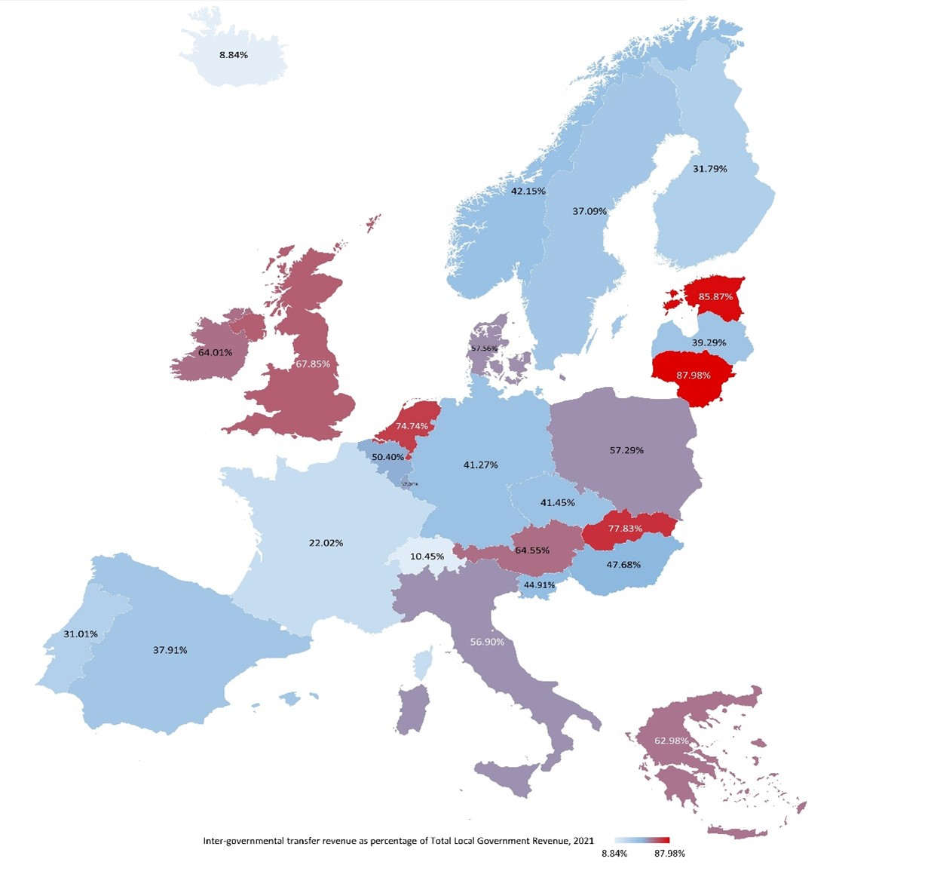
Local Government Dependency on Intergovernmental Transfers, 2021

Slide 19
Centre for Public Administration Research Local Autonomy Index (LAI), https://www.kdz.eu/en/news/blog/european-local-government-finances-and-local-autonomy
Local autonomy is described by eleven variables, these are combined to seven dimensions, i.e.:
legal autonomy (autonomia prawna),
policy scope (zakres polityki),
political discretion (wolność polityki),
financial autonomy (autonomia finansowa),
organizational autonomy (autonomia organizacyjna)
non-interference (brak ingerencji)
which in turn are condensed to the Local Autonomy Index (LAI). The LAI provides an appropriate estimator for local autonomy as non-quantitative characteristics and competences are measured.

Slide 20
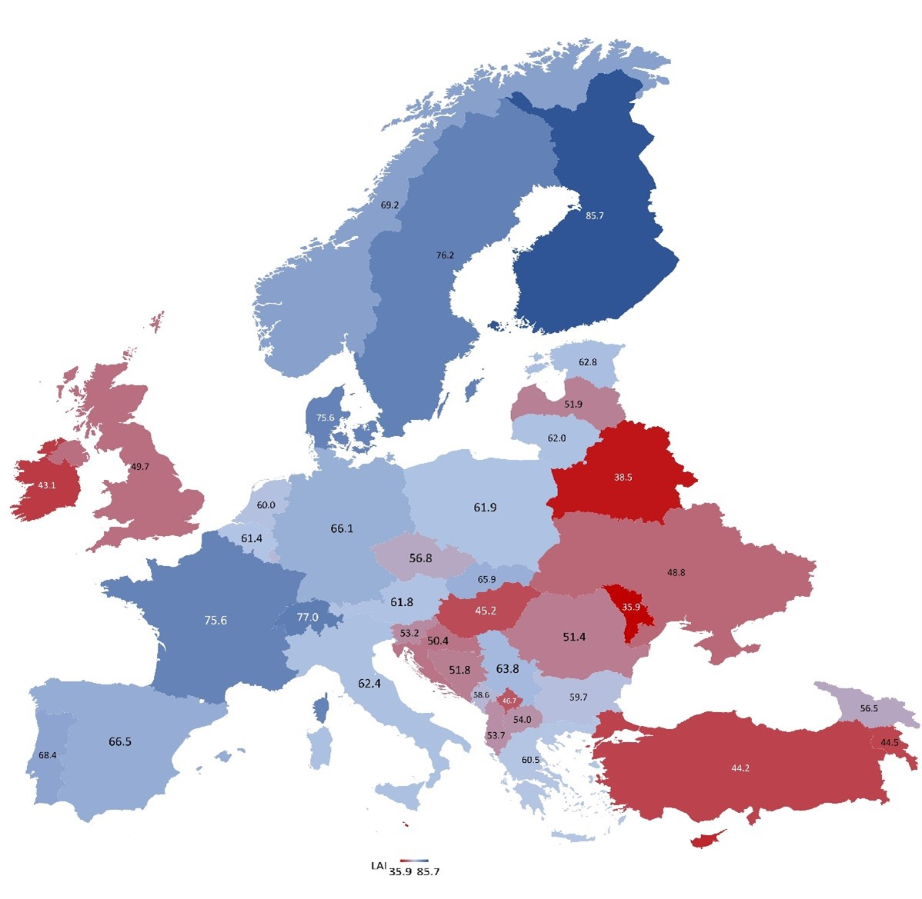
Local Autonomy Index (LAI), 2015-2020

